Slide 1

第三章 多维随机变量
二维随机变量
多维随机变量的边缘分布与独立性
多维随机变量函数的分布

Slide 2
一、 多维随机变量
第一节 二维随机变量
1.定义: 将n个随机变量X1，X2，...,Xn构成
一个n维向量 (X1,X2,...,Xn)称为
n维随机变量。
一维随机变量X---R¹上的随机点坐标
二维随机变量(X,Y) ---R²上的随机点坐标
n维随机变量(X₁,X₂,…,Xn) ---Rn上的随机点坐标
用分布函数、概率密度、或分布律来描述其
统计规律

Slide 3
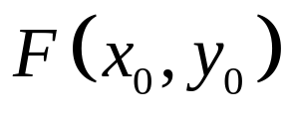

二. 联合分布函数
定义:
设(X, Y)是二维随机变量，(x, y)∈R²,
则称
F(x,y)=P{X≤x, Y≤y}
为(X, Y)的分布函数，
或X与Y的联合分布函数。
Y
(x, y)
几何意义:分布函数
表示随机点(X,Y)落在区域
(X≤x, Y≤y)
X
中的概率。如图阴影部分：

Slide 4

对于(x₁, y₁), (x₂, y₂)∈R², (x₁< x_{2，} y₁<y₂ ),则
P{x1<X≤ x2， y1<y≤y2 }
＝F(x2, y2)－F(x1, y2)－ F (x2, y1)＋F (x1, y1).
(x1, y2)
(x2, y2)
F(x₁, y₂)
F(x2, y2)
(x1, y1)
(x2, y1)
F (x1, y1)
F (x2, y1)

Slide 5
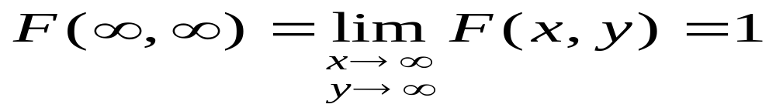
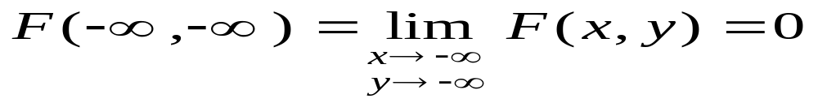
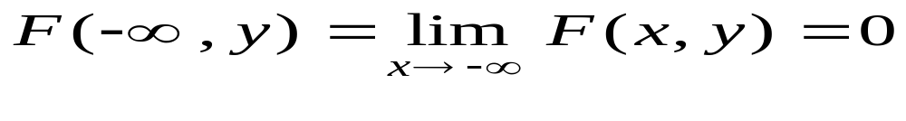
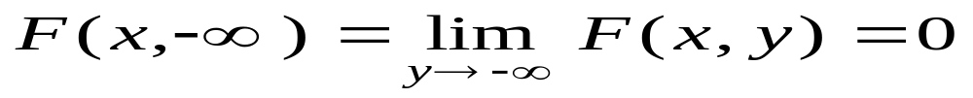
分布函数F(x, y)具有如下性质：
(1)归一性 对任意(x, y) ∈R² , 0≤ F(x, y) ≤ 1,
且

Slide 6
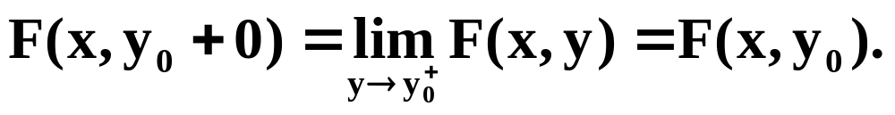
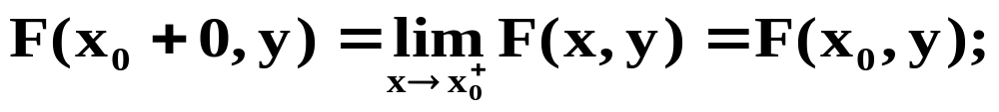
(2)单调不减
对任意y ∈R, 当x₁<x₂时，
F(x1, y) ≤ F(x2 , y)；
对任意x ∈R, 当y1<y2时，
F(x, y1) ≤ F(x , y2).
(3)右连续
对任意x∈R, y∈R,

Slide 7
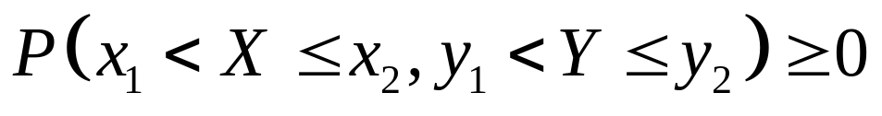
(4)矩形不等式
对于任意(x₁, y₁), (x₂, y₂)∈R², (x₁< x_{2，} y₁<y₂ ),
F(x2, y2)－F(x1, y2)－ F (x2, y1)＋F (x1, y1)≥0.
反之，任一满足上述四个性质的二元函数
F(x, y)都
可以作为某个二维随机变量(X, Y)
的分布函数。

Slide 8
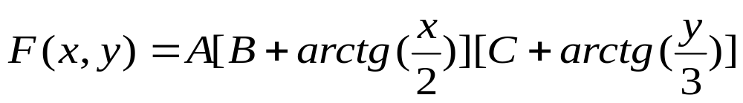
例已知二维随机变量(X,Y)的分布函数为
1)求常数A，B，C。
2)求P{0<X<2,0<Y<3}

Slide 9
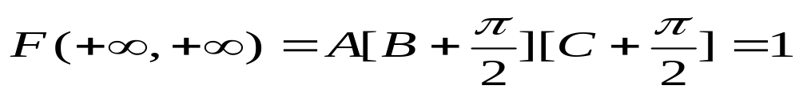
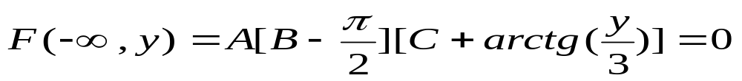
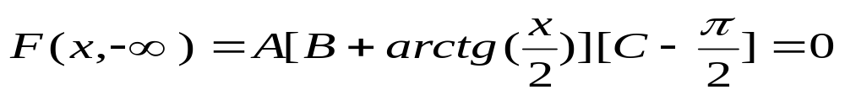
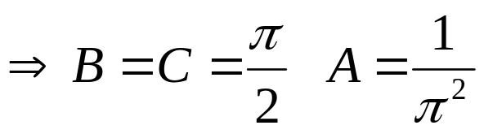
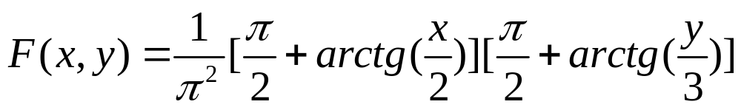
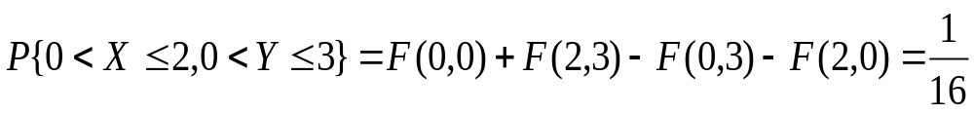
解:

Slide 10
三、二维离散型随机变量
定义:
1.)若二维随机变量(X, Y)只能取至多可列个值
(xi, yj), (i, j＝1, 2, … )，则称(X, Y)为
二维离散型随机变量。
2.)若二维离散型随机变量(X, Y) 取 (xi, yj)
的概率为pij,则称
P{X＝xi, Y＝ yj,}＝ pij ，(i, j＝1, 2, … )
为二维离散型随机变量(X, Y)的分布律，
可记为:
(X, Y)～ P{X＝xi, Y＝ yj,}＝ pij
(i, j＝1, 2, … ).

Slide 11
二维离散型随机变量的分布律也可列表表示如下:
^{X} Y y1 y2 … yj …
p11 p12 ... P1j ...
p21 p22 ... P2j ...
pi1 pi2 ... Pij ...
x₁
x₂
x_{i}
...
...
...
...
...
...
...
...

Slide 12
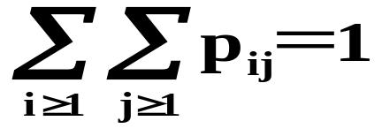
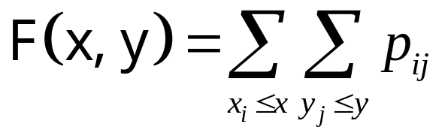
联合分布律的性质 (1) p_{ij} ≥0 , i, j＝1, 2, … ；
(2)

Slide 13
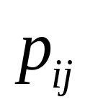
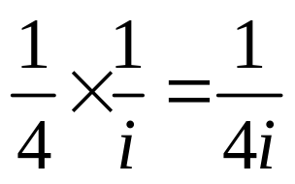
例1：设随机变量X在1,2,3,4四个整数中等可能地
取值,另一个随机变量Y在1～X中等可能地取一整
数值,求(X,Y)的分布律.
解: X的可能取值为1,2,3,4.
Y取不大于X的正整数,1,2,…X,
1.)当i<j时,
=P{X=i, Y=j}=0
2.)当i≥j时,
=P{X=i, Y=j}=P{X=i}×P{Y=j∣X=i}
=
(i=1,2,3,4;j=1,2,3,4)

Slide 14
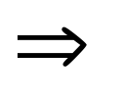
(X,Y)的分布律为:
X Y 1 2 3 4
1 1/4 0 0 0
2 1/8 1/8 0 0
3 1/12 1/12 1/12 0
4 1/16 1/16 1/16 1/16

Slide 15
例2：设随机变量（X，Y）的分布分律为：
X Y 1.5 2.5 3.5
1. 0.1 0.05 0.1
2. 0 0.15 0.2
3. 0.05 0.05 0.05
4. 0.15 0 0.1
求P{∣X-Y∣=0.5}

Slide 16
解: 满足条件∣X-Y∣=0.5的(X,Y)的所有取值为
(1,1.5) (2,1.5) (2,2.5) (3,2.5) (3,3.5) (4,3.5)
所求概率即为(X,Y)在这些点上取值的概率之和.
P{∣X-Y∣=0.5}=P{X=1,Y=1.5}+P{X=2,Y=1.5}
+P{X=2,Y=2,5}+…+P{X=4,Y=3.5}
=0.1+0+0.15+0.05+0.05+0.1=0.45

Slide 17
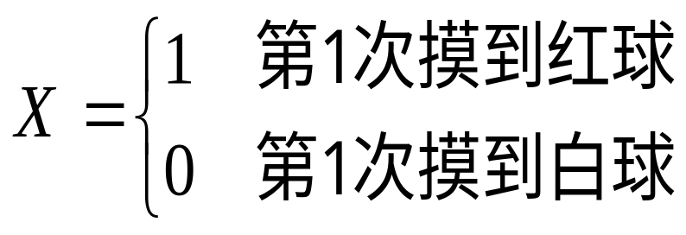
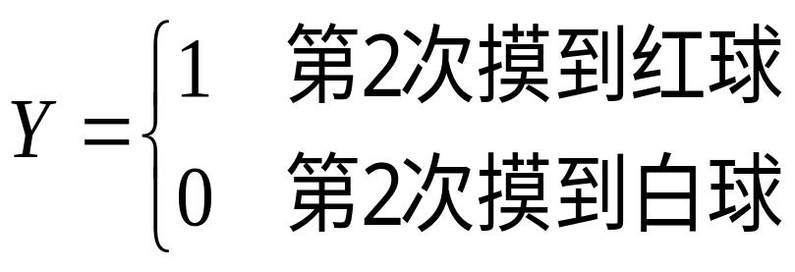
例 袋中有两只红球，三只白球，现不放回
摸球二
次，令:
求(X,Y)的分布律。

Slide 18
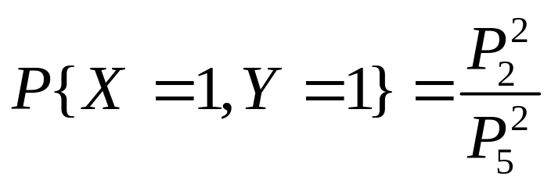
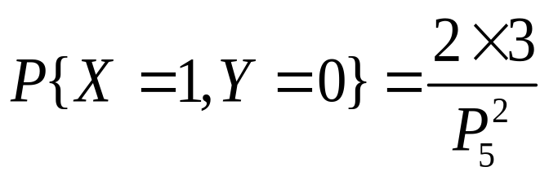
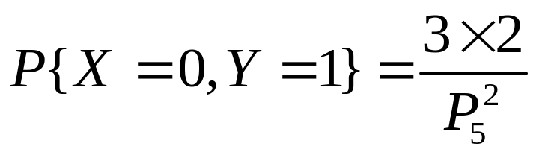
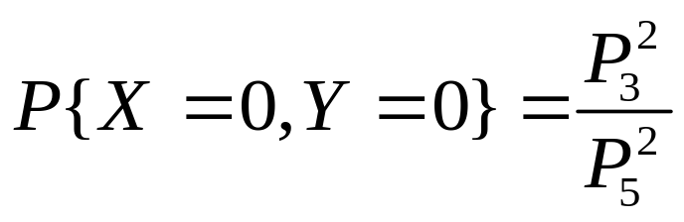
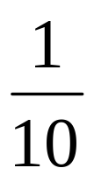
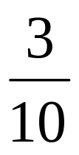
Y
1 0
X
1 0

Slide 19
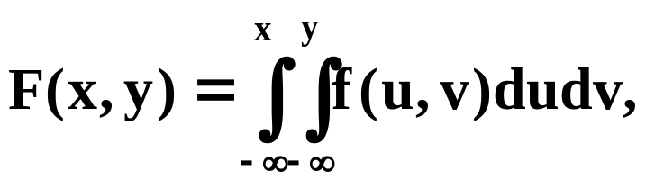
四.二维连续型随机变量及其密度函数
1 定义
对于二维随机变量(X, Y)，若存在一个非负
可积函数f (x, y)，使对∀(x, y)∈R2，
其分布函数
则称 (X, Y)为二维连续型随机变量，f(x,y)为
(X, Y)的密度函数(概率密度)，
可记为:
(X, Y)～ f (x, y)，(x, y)∈R2

Slide 20
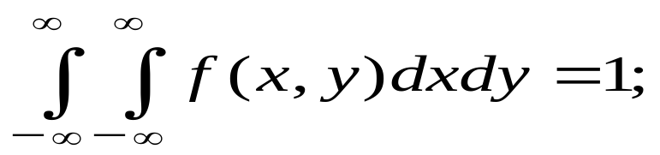
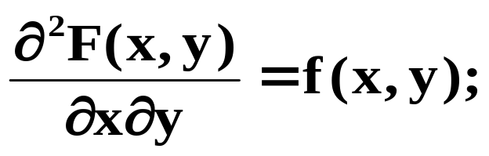
2 联合密度f(x, y)的性质
(1)非负性： f (x, y)≥0, (x, y)∈R²;
(2)归一性：
反之，具有以上两个性质的二元函数f (x, y)，
必是某个二维连续型随机变量的密度函数。
(3)若f (x, y)在(x, y)∈R2处连续，则有

Slide 21
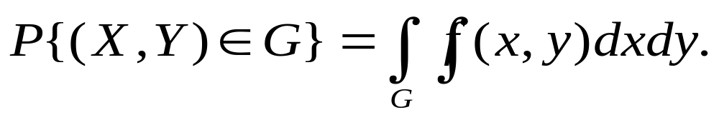
(4)对于任意平面区域 G⊂ R²,

Slide 22
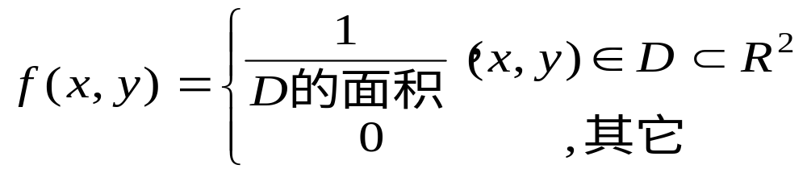
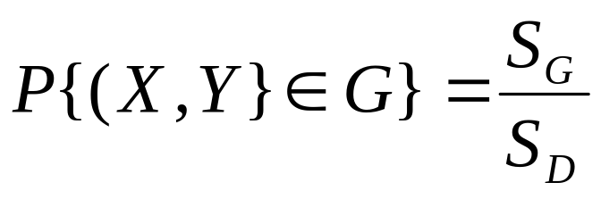
3. 两个常用的二维连续型分布
(1)二维均匀分布
若二维随机变量(X, Y)的密度函数为
则称(X, Y)在区域D上(内) 服从均匀分布。
易见，若（X，Y）在区域D上(内) 服从均匀分布，
则对D内任意区域G，有

Slide 23
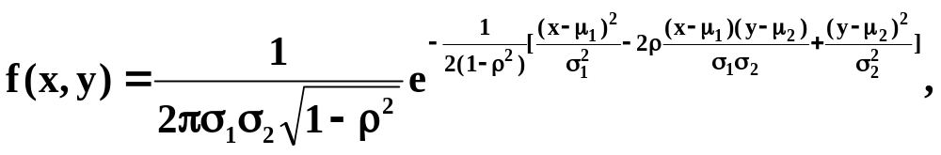
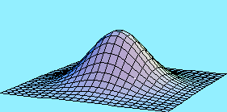
(2)二维正态分布N(μ₁, μ₂, σ₁, σ₂, ρ)
若二维随机变量(X, Y)的密度函数为
其中，μ1、μ2为实数，σ1>0、
σ2>0、| ρ |<1，则称(X, Y)
服从
参数为μ1, μ2, σ1, σ2, ρ的
二维正态分布，可记为

Slide 24
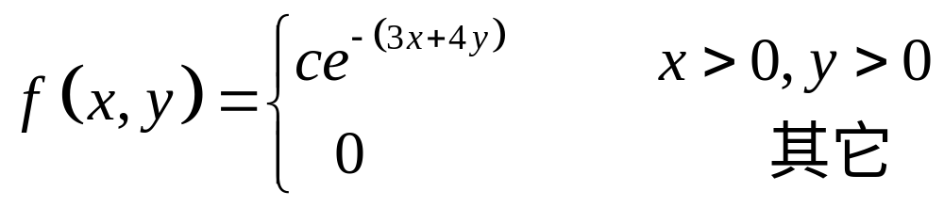
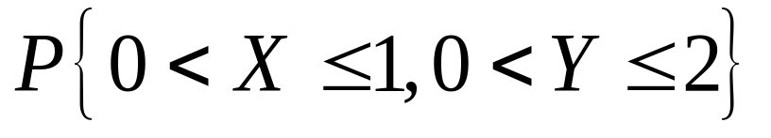
例3. 设二维随机变量(X,Y)的概率密度为:
求①常数.
②(X,Y)的分布函数.
③

Slide 25
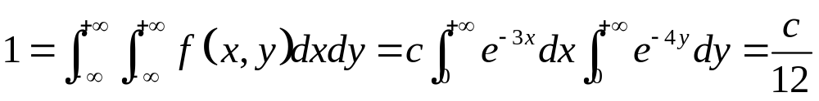
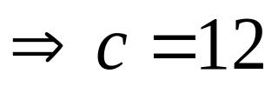
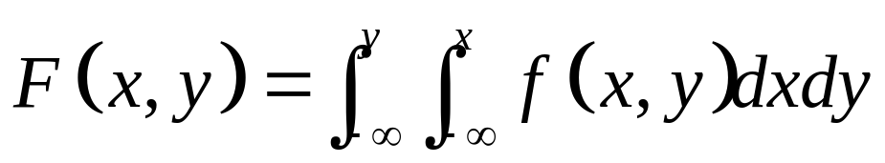
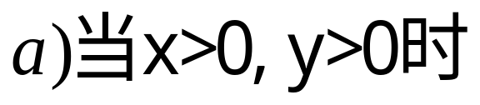
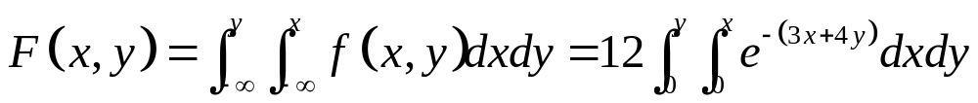
解: ①由性质
②由定义(X,Y) 的分布函数为:

Slide 26
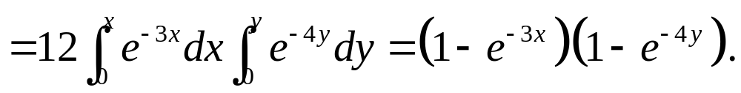
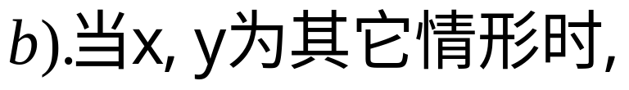
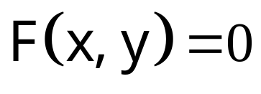
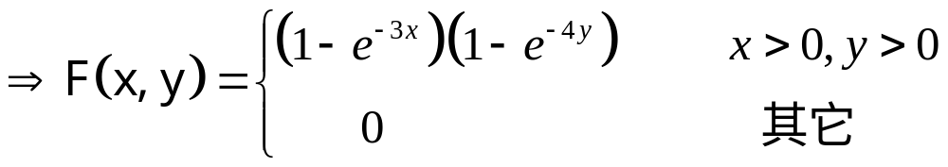
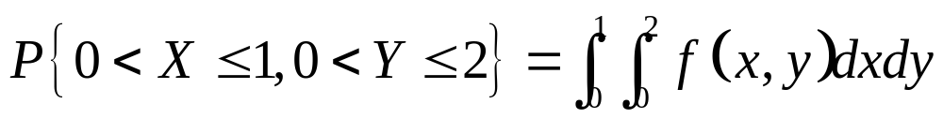
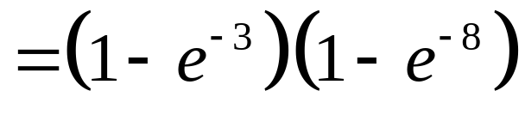
③

Slide 27
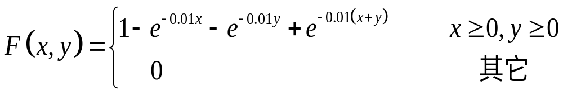

例4. 一个电子器件包含两个主要元件.分别以X和
Y表示这两个元件的寿命(小时).设(X,Y)的分布
函数为:
①(X,Y)的概率密度.
②两个元件的寿命都超过120小时的概率.
解: ①

Slide 28



②

Slide 29

设
求:P{X>Y}

Slide 30






G

Slide 31

设
求：(1)常数A；
(2) F(1,1)；
(3) (X, Y)落在三角形区域D：x≥0, y≥0,
2X+3y≤6 内的概率。

Slide 32



解: (1)由归一性
G

Slide 33




(3) (X, Y)落在三角形区域D：x≥0, y≥0, 2X+3y≤6
内的概率。
G

Slide 34

随机变量（X，Y）的概率密度为
求：(1)P{X≤0},
(2)P{X≤1},
(3)P{Y≤y0}.

Slide 35




答: P{X≤0}=0
y
D
y₀
x
0
y₀
1

